Slide 1
Modelo de Interconexión de Sistemas Abiertos OSI
Ing. Martha Mendoza Vargas

Slide 2
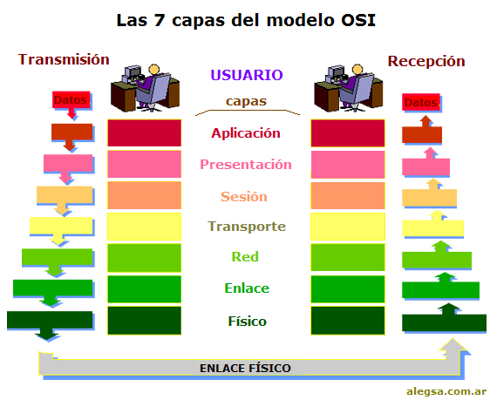

Slide 3
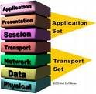
El modelo OSI
En el año de 1984 la Organización
Internacional de Estandarización
(ISO) desarrolló un modelo.
OSI(Open Systems Interconectiòn, Interconexión de sistemas abiertos). El cual es usado para describir el uso de datos entre la conexión física de la red y la aplicación del usuario final. Este modelo es el mejor conocido y el más usado para describir los entornos de red.

Slide 4
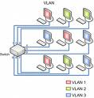
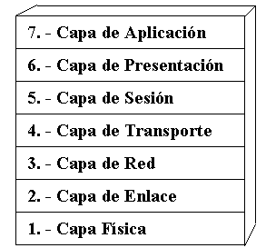
El modelo OSI
Como se
muestra en la
figura, las capas OSI están numeradas de abajo hacia arriba.
Las funciones más básicas, como el poner los bits de datos en el cable de la red están en la parte de abajo, mientras las funciones que atienden los detalles de las aplicaciones del usuario están arriba

Slide 5

El modelo OSI
En el modelo OSI
el propósito de cada capa es:
proveer los servicios para la siguiente capa superior, resguardando la capa de los detalles de como los servicios son implementados realmente.
Las capas son abstraídas de tal manera que cada capa cree que se está comunicando con la capa asociada en la otra computadora, cuando realmente cada capa se comunica sólo con las capas adyacentes de las misma computadora.

Slide 6
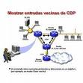
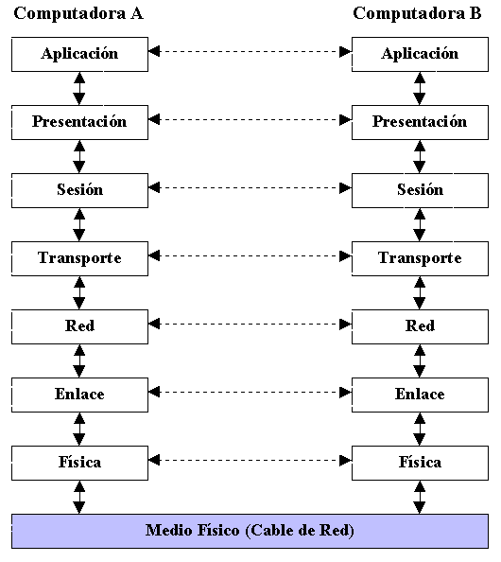
El modelo OSI
En esta
figura se
aprecia que
a excepción de la capa más baja del modelo OSI, ninguna capa puede pasar información directamente a su contraparte en la otra computadora.

Slide 7
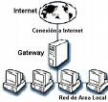
El modelo OSI
La información
que envía una
computadora
debe de pasar por todas las capas inferiores.
La información entonces se mueve a través del cable de red hacia la computadora que recibe y hacia arriba a través de las capas hasta que llega al mismo nivel de la capa que envió la información.

Slide 8

El modelo OSI
Por ejemplo:
Si la capa de red envia informaciòn desde la computadora A, esta información se mueve hacia abajo a través de las capas de Enlace y Física del lado que envia, pasa por el cable de red, y sube por las capas de Física y Enlace del lado de el receptor hasta llegar a la capa de red de la computadora B.

Slide 9
El modelo OSI
Aplicación | El nivel de aplicación es el destino final de los datos donde se proporcionan los servicios al usuario.
Presentación | Se convierten e interpretan los datos que se utilizarán en el nivel de aplicación.
Sesión | Encargado de ciertos aspectos de la comunicación como el control de los tiempos.
Transporte | Transporta la información de una manera fiable para que llegue correctamente a su destino.
Red | Nivel encargado de encaminar los datos hacia su destino eligiendo la ruta más efectiva.
Enlace | Enlace de datos. Controla el flujo de los mismos, la sincronización y los errores que puedan producirse.
Físico | Se encarga de los aspectos físicos de la conexión, tales como el medio de transmisión o el hardware.

Slide 10
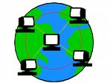
El modelo OSI
La interacciòn entre las diferentes
capas adyacentes se llama
interface.
La interface define que servicios la capa inferior ofrece a su capa superior y como esos servicios son accesados.
La serie de las reglas que se usan para la comunicación entre las capas se llama protocolo

Slide 11

Tarea
Resumen del capítulo -----

